Slide 1
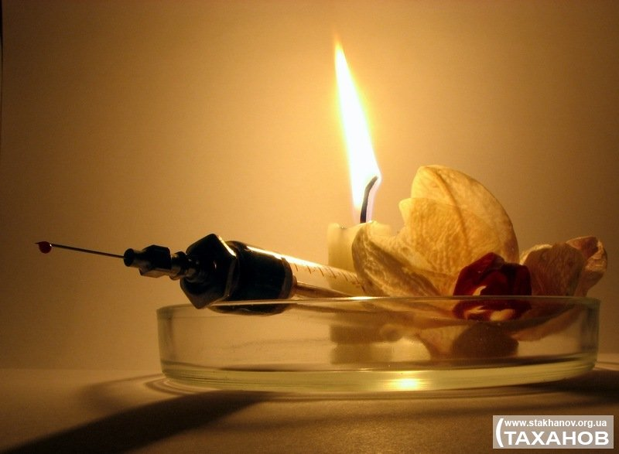
Моу Большерудкинская основная общеобразовательная школа
Наркомания – шаг в бездну

Slide 2
Вопросы урока:
1. Влияние наркотиков на
организм подростка.
2. Механизм возникновения
наркозависимости.
3. Наркомания – смерть и
социальная, и физическая.

Slide 3
Наркомания … Её называют «смертью в таблетках», «смертью в рассрочку».

Slide 4
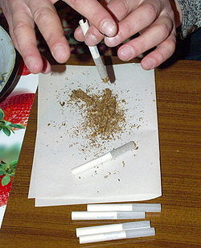
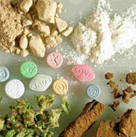
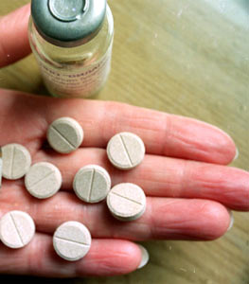
Наркомания( от греч. narke – оцепенение, сон и мания – безумие, страсть, влечение)

Slide 14
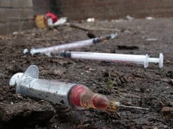

Slide 18
Влияние наркотиков на чувство боли

Slide 19
Влияние наркотиков на дыхание.

Slide 20
Влияние наркотиков на сердечно-сосудистую систему.

Slide 21
Влияние наркотиков на систему пищеварения.

Slide 22
Влияние наркотиков на деторождение.

Slide 23
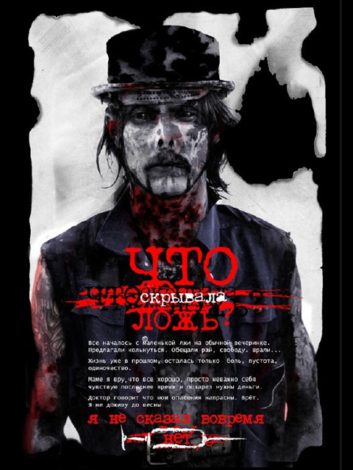
Социальные последствия наркомании.

Slide 24
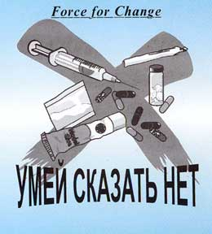

Slide 25
Приёмы противостояния давлению
Если вас склоняют делать то, что вам не хочется, то прежде всего вам следует оценить ситуацию, в которой вы оказались.
Подумайте, где вы, с кем вы и почему. Оцените действия и реакцию тех людей, которые вас окружают.
Помните, что нервозность и страх – это нормальная реакция в сложной ситуации, поэтому не стоит впадать в панику.
Оценив ситуацию, вам необходимо подумать о возможных последствиях вашего решения:
1)как вы будете чувствовать себя завтра;
2)не пожалеете ли вы о принятом решении;
3) не доставит ли ваше решение много хлопот, а то и бед вам и вашим родителям;
4)насколько ваше решение отразится на вашем здоровье.

Slide 26
Не утешайте себя мыслью, что ничего такого с вами не случится. Лучше сразу осознать все последствия принятого вами решения (поступка).
Если вы решили сказать «нет», говорите об этом спокойно, твёрдо, ровным голосом, не выдавайте свой страх и беспокойство. Иначе, можно создать впечатление о неуверенности в своём решении и сожалении о нём, что даёт возможность говорящему усилить на вас давление.
Произнося «нет», старайтесь смотреть человеку прямо в глаза.
Если вас склоняют к употреблению спиртных напитков или наркотиков, предлагают попробовать незнакомый препарат, таблетки, вы всегда можете сказать: «Нет, не буду. Не хочу. Мне это не нравится и т. д.»
Если вам не так просто отказаться, то вы можете сделать вид, что у вас появилась срочная необходимость позвонить или куда-то отлучиться.
Не забывайте о том, что вы идёте навстречу , дискотеку, в компанию, где употребляют спиртное или другие вредные вещества.
Помните, выбор за вами. И пусть он будет правильным.

Slide 28
Умей сказать «Нет».
Вариант 1: Ты идёшь на дискотеку и встречаешь ребят, которые предлагают тебе красивую таблетку.
Вариант 2: В школьном дворе тебя подозвали ребята и предлагают попробовать «травку».
Вариант 3: вечером, возвращаясь домой, ты сталкиваешься на лестничной площадке с компанией соседских ребят, все они курят, протягивают сигарету и тебе. Но запах дыма сигареты странный.

Slide 29
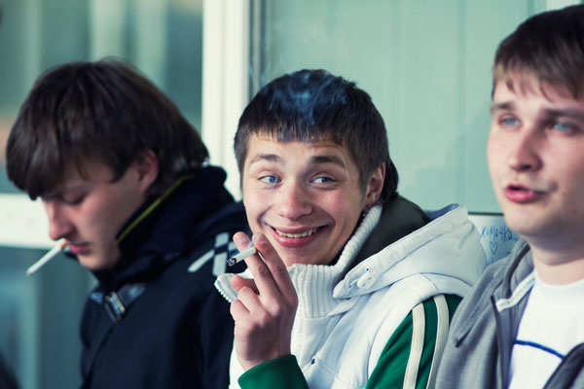
Миф 1.
Употребление наркотиков не болезнь, а баловство, дурная привычка.
Употребление наркотиков очень скоро приводит к возникновению болезни, название которой – наркомания. Основной симптом этой страшной болезни – зависимость от употребления наркотика, начинающего играть в обмене веществ человека такую же роль, как воздух, вода и пища. Если эту болезнь вовремя не остановить, она приводит к ранней и мучительной смерти, поскольку изменения в организме становятся необратимыми.

Slide 30
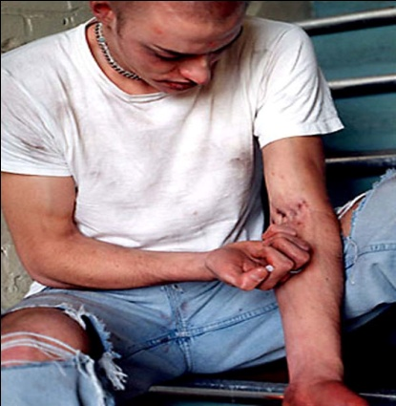
Миф 2.
Наркомания излечима.
Наркомания неизлечима. Иногда болезнь переходит в скрытую форму, и стоит только после долгого лечения хоть раз попробовать наркотик, как болезнь вспыхивает снова, приобретая ещё более тяжёлые формы. Поэтому считается, что наркоман даже длительное время воздерживающийся от употребления наркотиков, является хронически больным.

Slide 31
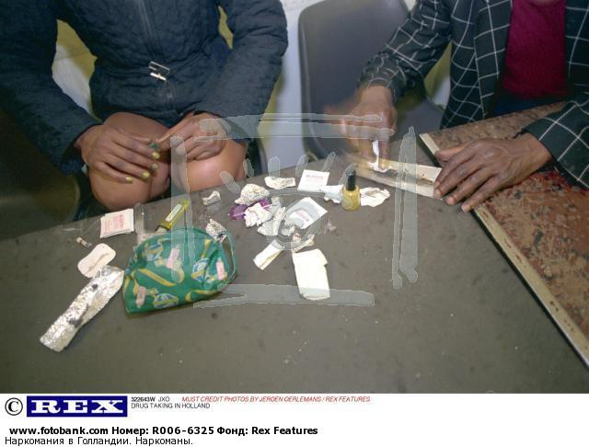
Миф 3.
Наркотиком могут поделиться просто так, по
доброте душевной.
Есть такая поговорка «Бесплатный сыр бывает только в мышеловке». Наркотики сначала предлагают бесплатно, человек привыкает, и тогда с него начинают требовать деньги. Человеку с каждым разом требуется всё больше наркотика и денег, соответственно, тоже. И вот уже для того чтобы каждый день иметь свою дозу, наркоман начинает приучать к наркотикам своих знакомых. За каждого новичка он получает бесплатную дозу.

Slide 32
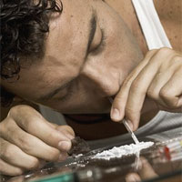
Миф 4.
Нюхать клей, глотать таблетки – это баловство, не имеющее отношения к наркомании.
Это токсикомания. Употребление этих веществ вызывает привыкание и зависимость, таким образом, токсикомания является разновидностью наркомании.

Slide 33
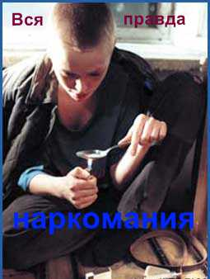
Миф 5.
При употреблении наркотика ощущения настолько приятны и необычны, что стоит ради этого рискнуть.
Эйфорическое состояние, ради которого человек начинает принимать наркотики, длится от 3 до 5 минут. А остальные 1-3 часа нередко сопровождаются бредом и кошмарными галлюцинациями. Часто наркотик вызывает у начинающих тошноту и рвоту, резкую сухость во рту и сердцебиение. Иногда вместо удовольствия наступает состояние внезапного страха – так называемая наркоманами «измена». Без наркотиков больной испытывает ужасное состояние – «ломку»

Slide 34
Миф 6.
По внешнему виду и образу жизни наркоманы ничем не отличаются от окружающих.
По мере привыкания к наркотикам меняется внешний вид и образ жизни наркомана. Часто появляется бессонница. У наркомана расширены зрачки, застывшее, лишённое мимики бледное лицо, дрожащие, с исколотыми и воспалёнными венами руки, очень сильная худоба. Кожа становится серо-жёлтой, дряблой, появляется ломкость ногтей и волос, наступает преждевременное старение и снижение интеллекта, вплоть до слабоумия. Меняется поведение и образ жизни наркомана, его мысли об одном –«добыть» и принять дозу.

Slide 35
Статистика злоупотребления психоактивных веществ в России
Психоактивные
вещества
алкоголь
табак
взрослые нарко-
от 30 лет тики
0% 50% 100%
40%
мммууу
50%
мужчины
25%
женщины
зззвзввлл
3 млн. человек
молодёжь до 30 лет

Slide 36
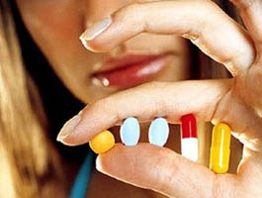
«Путь в тысячу километров начинается с первого шага», - гласит народная мудрость. И только от самого человека зависит, каким будет этот путь, эта тысяча километров, т. е. вся его жизнь: здоровой и счастливой или мрачной и рано разрушенной. И если ваш первый шаг будет неверным, если вы этот шаг сделаете к плохому, начнёте употреблять наркотики, то и ваш путь может оказаться намного короче тысячи километров.

Slide 37
Друзья пусть настоящие
С тобою будут рядом.
А мир наркотиков?
Зачем?
Нет, нам туда не надо!
Учитель ОБЖ: Помогова Е.А.
Учащиеся 6 класса.

